Slide 1
数据结构
中国地质大学地理与信息工程学院

Slide 2
第四章 数组、串与广义表

Slide 3

本章教学内容
数组
特殊矩阵
稀疏矩阵
字符串

Slide 4
4.1 数组的概念
定义
数组是相同类型的数据元素的集合。从本质上讲，数组是 一个<下标，值>（<index,value>）偶对的集合，其中每个数据元素都由一个值和一个下标组成。
下标可以是一个整数，这时数组是一维数组；也可以是多个整数构成的一个元组，这时数组是多维数组。

Slide 5
（1）一维数组
一维数组是n（n≥0）个相同数据类型的数据元素a₀，a₁，…，a_{n-1}构成的有限线性序列，且该有限序列存储在一块地址连续的内存单元中。
其中，n叫做数组长度或数组大小；
如果n=0，则是空数组。
在高级语言中的一维数组只能按元素的下标直接存取数组元素的值。

Slide 6
一维数组的特点
  数组中的每一个元素在数组中的位置由下标唯一确定；
  数组中的各数据元素处于一个线性结构中；
  一维数组也叫做向量。

Slide 7
（2）二维数组
当每一个数组元素a[i]（0≤i≤n－1）本身又是一个一维数组时，一维数组扩充为二维数组。
二维数组也叫做矩阵，如a[n][m]可以看作是由n个行向量和m个列向量所组成的向量。
typedef T array2[m][n]; //T为元素类型
等价于：
typedef T array1[n]; //列向量类型
typedef array1 array2[m]; //二维数组类型

Slide 8
例如：二维数组a[n][m]
a[0][0] | … | a[0][k-1] | a[0][k] | a[0][k+1] | … | a[0][m-1]
 | … |  |  |  | …
a[j-1][0] | … | a[j-1][k-1] | a[j-1][k] | a[j-1][k+1] | … | a[j-1][m-1]
a[j][0] | … | a[j][k-1] | a[j][k] | a[j][k+1] | … | a[j][m-1]
a[j+1][0] | … | a[j+1][k-1] | a[j+1][k] | a[j+1][k+1] | … | a[j+1][m-1]
 | … |  |  |  | …
a[n-1][0] | … | a[n-1][k-1] | a[n-1][k] | a[n-1][k+1] | … | a[n-1][m-1]
…
…
…
…
…
…
…
…
…
…
  总共有n×m个数组元素；
  每一个数组元素a[j][k]同时处于两个向量之中；
  数组元素a[j][k]有两个直接前驱和两个直接后继；
  数组元素在数组中的位置由下标的二元组[j][k]唯一确定。

Slide 9

二维数组 三维数组
行向量 下标 i 页向量 下标 i
列向量 下标 j 行向量 下标 j
列向量 下标 k

Slide 10
（3）多维数组
在一个三维数组a[m₁][m₂][m₃]中：
  总共有m₁×m₂×m₃个数组元素；
  每一个数组元素a[i][j][k]同时处于三个向量之中；
  数组元素a[i][j][k]有三个直接前驱和三个直接后继；
  数组元素在数组中的位置由下标的三元组[i][j][k]唯一确定。
在一个n维数组a[m₁][m₂]…[m_{n}]中：
  总共有m₁×m₂×…×m_{n}个数组元素；
  每一个数组元素a[i₁][i₂]…[i_{n}]同时处于n个向量之中；
  数组元素a[i₁][i₂]…[i_{n}]有n个直接前驱和n个直接后继；
  数组元素在数组中的位置由下标的n元组[i₁][i₂]…[i_{n}]唯一确定。

Slide 11
4.1.2 数组的存储结构
一维数组的顺序存储
二维数组的顺序存储
三维数组的顺序存储
……
N维数组的顺序存储

Slide 12
（1）一维数组的顺序存储结构
设一维数组a[n]的第一个数组元素的存储地址为a，每一个数组元素的存储大小为l，则任一数组元素的存储地址LOC(i)为：
a
a， i=0时
0
1
…
i
…
n-1
l
LOC(1)
i×l
LOC(i)＝
a+LOC(i-1) *l ，i>0时
LOC(2)
LOC(1)＝a+l
LOC(i)
LOC(2)＝a+2*l
…，
LOC(i)＝a+i*l

Slide 13
（2）二维数组的顺序存储结构
如何用一维的存储地址来表示多维的关系？
用一组连续的存储单元存放二维数组——将它的下标映射到其相应的一维数组的存储位置。
（1）以行优先的顺序
如C、C++和PASCAL等语言采用这种存储方式。
（2）以列优先的顺序
如FORTRAN语言采用这种存储方式。

Slide 14
以行（列）优先顺序的存储方式：先存储第0行（列），再存储第1行（列），继续下去，最后存储第n-1行（m-1列） ； 第i+1行（j+1列）的第一个元素a[i+1][0]（a[0][j+1]）是紧接在第i行（第j列）的最后一个元素之后存放的。
a[0][0]
a[0][1]
a[0][m-1]
a[1][0]
a[1][1]
a[1][m-1]
a[n-1][0]
a[n-1][m-1]
a[0][0]
a[1][0]
a[n-1][0]
a[0][1]
a[1][1]
a[m-1][1]
a[0][m-1]
a[n-1][m-1]
第0行
第0列
…
…
（a）以行优先
第1行
第1列
…
…
…
…
（b）以列优先
…
第n-1行
…
第m-1列

Slide 15
以行优先的顺序讨论地址的映射方法
假设有二维数组a[n][m]，且下标均从0开始，每个数据元素的存储大小为l，那么，任一数组元素a[j][k]在相应的一维数组中存放地址为：
LOC(j,k)
= LOC(0,0)+(j*m+k)*l

Slide 16
a[0][0] | … | a[0][k-1] | a[0][k] | a[0][k+1] | … | a[0][m-1]
 | … |  |  |  | …
a[j-1][0] | … | a[j-1][k-1] | a[j-1][k] | a[j-1][k+1] | … | a[j-1][m-1]
a[j][0] | … | a[j][k-1] | a[j][k] | a[j][k+1] | … | a[j][m-1]
a[j+1][0] | … | a[j+1][k-1] | a[j+1][k] | a[j+1][k+1] | … | a[j+1][m-1]
 | … |  |  |  | …
a[n-1][0] | … | a[n-1][k-1] | a[n-1][k] | a[n-1][k+1] | … | a[n-1][m-1]
…
…
…
…
…
…
…
…
…
…

Slide 17
二维数组的地址映射函数
行优先存放：
设数组开始存放位置 LOC(0, 0) = a, 每个元素占用 l 个存储单元
LOC ( j, k ) = a + ( j * m + k ) * l
列优先存放：
设数组开始存放位置 LOC(0, 0) = a, 每个元素占用 l 个存储单元
LOC ( j, k ) = a + ( k * n + j ) * l

Slide 18
（3）三维数组的顺序存储结构
各维元素个数为 m₁, m₂, m₃
下标为 i₁, i₂, i₃的数组元素的存储地址：
（按页／行／列存放）
LOC ( i₁, i₂, i₃ ) = a +
( i₁* m₂ * m₃ + i₂* m₃ + i₃ ) * l
前i₁页
总元素
个数
第i₁页
前i₂行
总元素
个数
第 i₂ 行
前 i₃ 列
元素个
数

Slide 19
三维数组的地址映射函数
假设有三维数组a[m₁][m₂][m₃]，且下标均从0开始，每个数据元素的存储大小为l，那么，任一数组元素a[i][j][k]在相应的一维数组中存放地址为：
LOC(i,j,k)=LOC(i,0,0)+(j*m₃+k)*l
=LOC(i-1,0,0)+(m₂*m₃+j*m₃+k)*l
=…
= LOC(0,0,0)+(i*m₂*m₃+j*m₃+k)*l

Slide 20
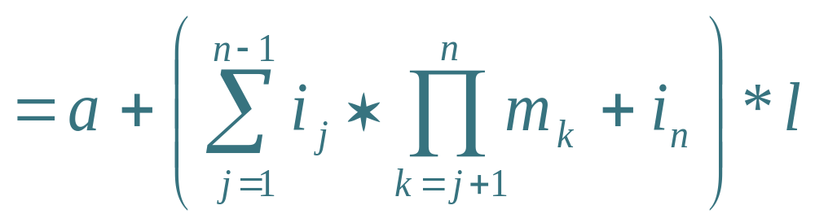
（4）n维数组的顺序存储结构
各维元素个数为 m₁, m₂, m₃, …, m_{n}
下标为 i₁, i₂, i₃, …, i_{n} 的数组元素的存储地址：
LOC ( i₁, i₂, …, in ) = a +
( i₁*m₂*m₃*…*m_{n} + i₂*m₃*m₄*…*m_{n}+
+ ……+ i_{n-1}*m_{n} + i_{n} ) * l

Slide 21
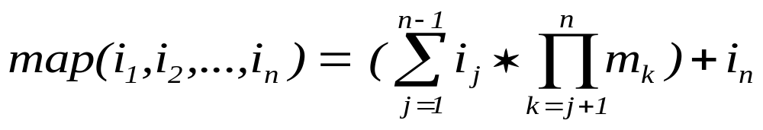
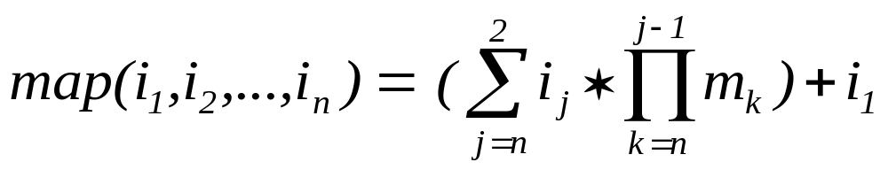
推广到n维数组的映射函数
行优先（行主次序）
列优先（列主次序）

Slide 22
【课堂练习】（软考）
设W为一个二维数组，其中每个数据元素W[i][j]占用6个字节，行下标i从0到8，列下标j从2到5，则二维数组W的数据元素共占用 A 个字节；W中第6行的元素和第4列的元素共占用 B 个字节；若按行顺序存放二维数组W，其起始地址的字节号为100，则二维数组W的最后一个数据元素的起始地址的字节号为 C ，数据元素W[3][4]的起始地址号为 D ，而数据元素W[2][2]的起始地址号与当按列优先顺序存放时数据元素 E 的起始地址相同。
  A （1）480 （2）192 （3）216 （4）144
  B （1）78 （2）72 （3）66 （4）84
  C （1）310 （2）311 （3）184 （4）185
  D （1）179 （2）178 （3）184 （4）185
  E （1）W[0][5] （2）W[2][8] （3）W[5][2] （4）W[8][2]
√
√
√
√
√
Notes:
ColNum: 4
RowNum: 9
((Row-BegRow)*ColNum+(Col-BegCol))*PerBytes
((Col-BegCol)*RowNum+(Row-BegRow))*PerBytes
W[8][5]: 100+((8-0)*4+(5-2))*6=100+210

Slide 23
解：行下标从0-8，共9行；
列下标从2-5，共4列。
总存储空间需9×4×6=216个字节
w₀₂ | w₀₃ | w₀₄ | w₀₅
w₁₂ | w₁₃ | w₁₄ | w₁₅
w₂₂ | w₂₃ | w₂₄ | w₂₅
w₃₂ | w₃₃ | w₃₄ | w₃₅
w₄₂ | w₄₃ | w₄₄ | w₄₅
w₅₂ | w₅₃ | w₅₄ | w₅₅
w₆₂ | w₆₃ | w₆₄ | w₆₅
w₇₂ | w₇₃ | w₇₄ | w₇₅
w₈₂ | w₈₃ | w₈₄ | w₈₅
W=

Slide 24
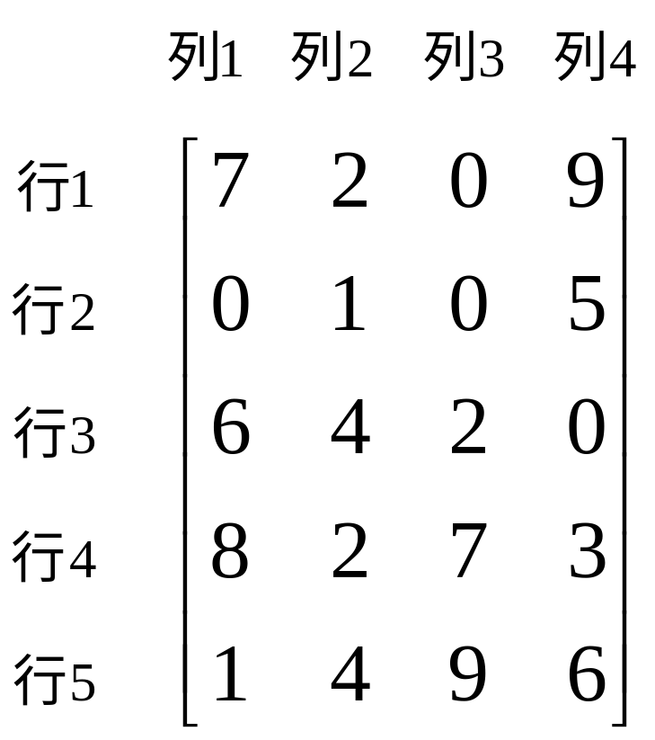
4.2 特殊矩阵
矩阵是一个数值构成的表，具有行、列二维结构；
可以用2维数组来描述矩阵。

Slide 25

矩阵的运算
转置
加法
乘法
Notes:
一个m×n 矩阵的转置矩阵是一个n×m的矩阵M^{T}；
仅当两个矩阵的维数相同时（即具有相同的行数和列数），才可以对两个矩阵求和。
仅当一个m×n 矩阵A 的列数与另一个q×p 矩阵B 的行数相同时（即n = q），才可以执行矩阵乘法A*B

Slide 26
特殊矩阵
方阵：具有相同行数和列数的矩阵
一些常用的特殊方阵
  对角矩阵
  三对角矩阵
  下三角矩阵
  上三角矩阵
  对称矩阵

Slide 27
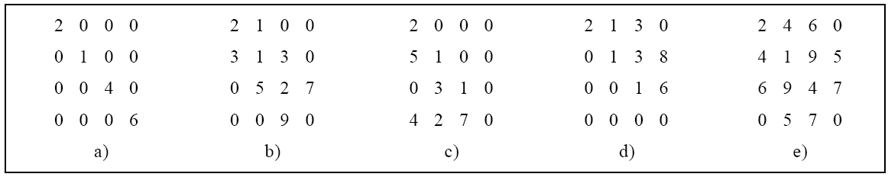
对角矩阵：所有非0元素都在对角线上，即当i≠j 时有M(i, j) = 0。
三对角矩阵： | i - j | > 1 时有M(i, j ) = 0
下三角矩阵： i < j 时有M (i, j ) = 0
上三角矩阵： i > j 时有M (i, j ) = 0
对称矩阵： M (i, j ) =M (j, i )

Slide 28
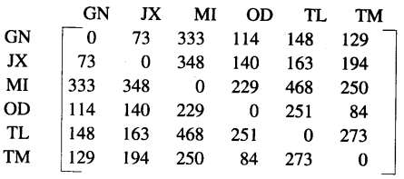
示例1：对称矩阵
任意两个城市之间的距离可以用一个 6 ×6的矩阵来表示。矩阵的第i行和第i列代表第i个城市，distance (i, j ) 代表城市i和城市j之间的距离。

Slide 29
特殊矩阵的存储
特殊矩阵：指非零元素或零元素的分布有一定规律的矩阵。
特殊矩阵的压缩存储：针对阶数很高的特殊矩阵。
为节省存储空间，对可以不存储的元素，如零元素或对称元素，不再存储。
  对称矩阵
  三对角矩阵

Slide 30
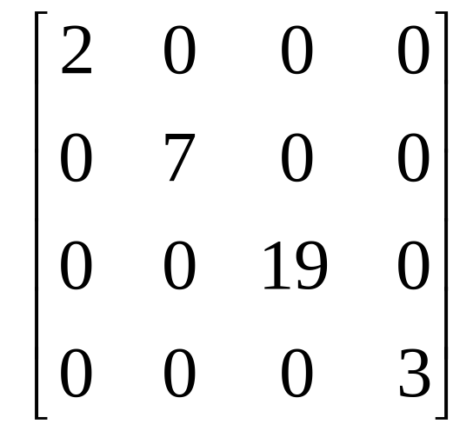
（1）对角矩阵的表示
使用二维数组：空间需要n²*sizeof(T)
压缩存储：只存储对角线上的元素
使用一维数组：空间需要n*sizeof(T)
M(i,i) =A[i-1]
1 2 3 4
M
A
1
2
3
4
2
7
19
3
[0] [1] [2] [3]

Slide 31
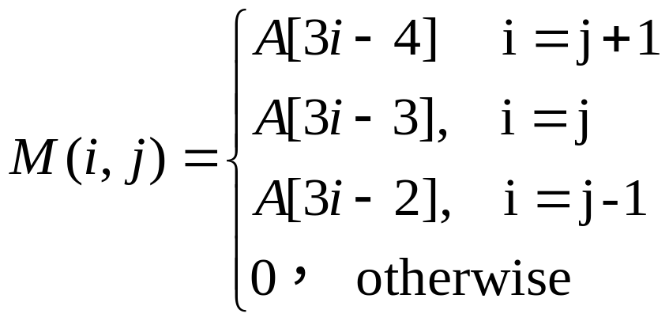
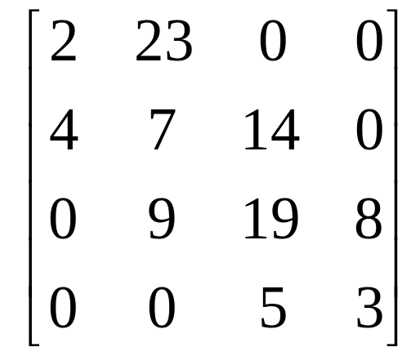
（2）三对角矩阵的表示
只存储三个对角线上的元素（按行优先存储）；
一维数组空间需要：
(3n-2) *sizeof(T)
M
1 2 3 4
1
2
3
4
A
2
23
4
7
14
9
19
8
5
3
[0] [1] [2] [3] [4] [5] [6] [7] [8] [9]
Notes:
i=j，2+(i-2)*3+1=3i-3
i=j-1,2+(i-2)*3+2=3i-2
i=j+1,2+(i-2)*3=3i-4

Slide 32
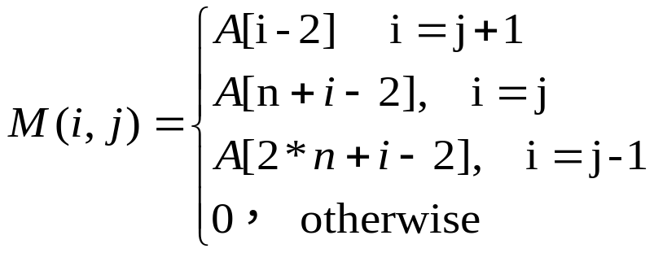
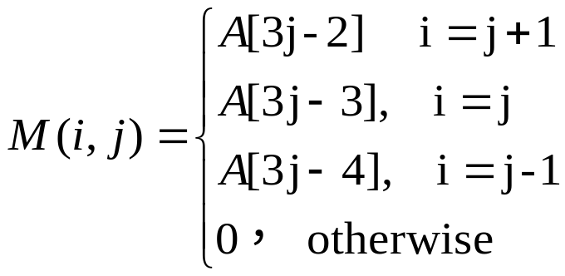
另外两种存储方法
另外的存储映射方式
4
9
5
2
7
19
3
23
14
8
1 2 3 4
1
2
3
4
按对角线映射
2
4
23
7
9
14
19
5
8
3
按列优先映射

Slide 33
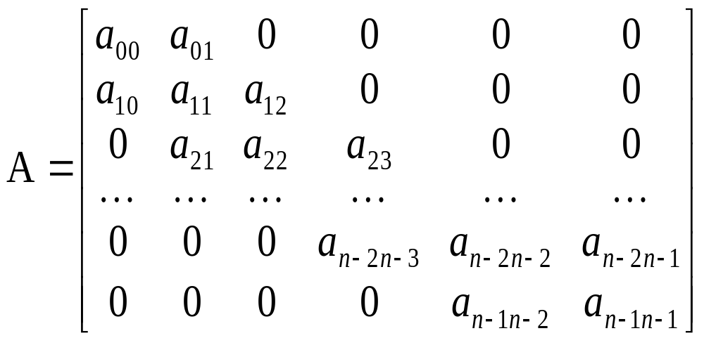
三对角矩阵的压缩存储
0 1 2 3 4 5 6 7 8 9 10
B a₀₀ a₀₁ a₁₀ a₁₁ a₁₂ a₂₁ a₂₂ a₂₃ … a_{n-1,n-2} a_{n-1,n-1}

Slide 34
映射方法
将三对角矩阵A中三条对角线上的元素按行存放在一维数组 B 中，且a₁₁存放于B[0]。
在三条对角线上的元素a_{ij} 满足
1 ≤ i ≤ n, i-1 ≤ j ≤ i+1
在一维数组 B 中 A[i][j] 在第 i 行，它前面有 3*(i-1)-1 个非零元素, 在本行中第 j 列前面有 j-i+1 个，所以元素 A[i][j] 在 B 中位置为 k = 2*i + j - 3。
Notes:
n=3, i=1

Slide 35
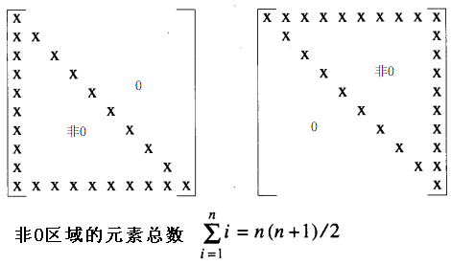
（3）三角矩阵的表示

Slide 36
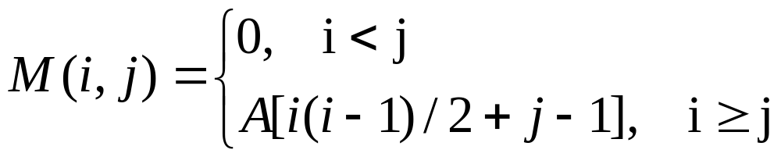
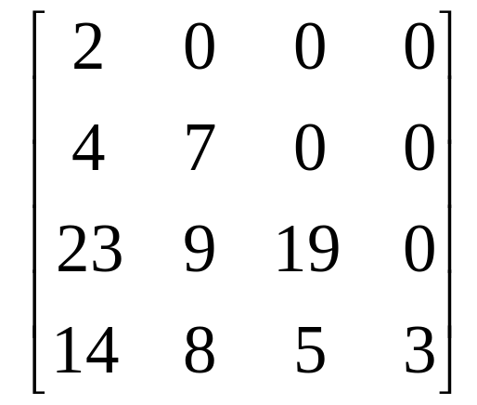
下三角矩阵的存储形式
只存储对角线以下的元素：（i>0）
1 2 3 4
1
2
3
4
按行主次序
M
A
2
4
7
23
9
19
14
8
5
3
[0] [1] [2] [3] [4] [5] [6] [7] [8] [9]

Slide 37
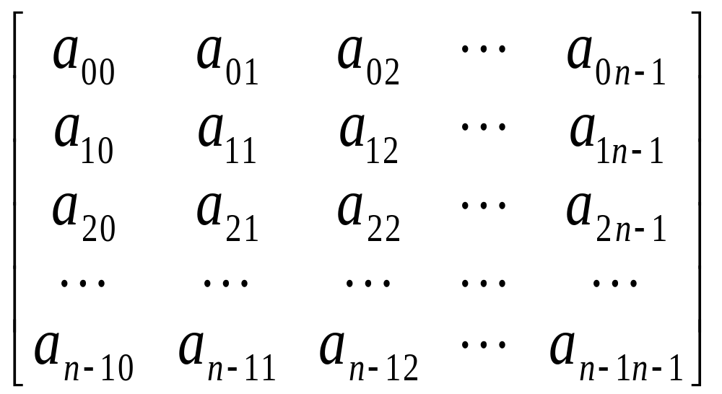
下三角矩阵
0 1 2 3 4 5 6 7 8 n(n+1)/2-1
B a₀₀ a₁₀ a₁₁ a₂₀ a₂₁ a₂₂ a₃₀ a₃₁ a_{32 ……} a_{n-1n-1}
若 i ≥ j, 数组元素A[i][j]在数组B中的存放位置为
1 + 2 +  + i + j = (i + 1)* i / 2 + j
前i行元素总数 第i行第j个元素前元素个数

Slide 38
若 i < j，数组元素 A[i][j] 在矩阵的上三角部分, 在数组 B 中没有存放，可以找它的对称元素A[j][i]：= j *(j +1) / 2 + i

Slide 39
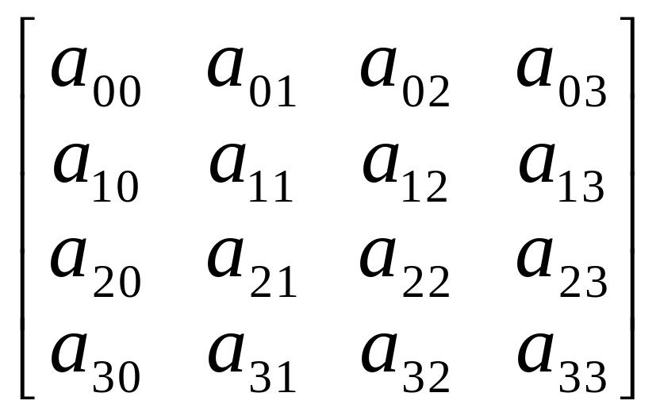
上三角矩阵
n = 4
0 1 2 3 4 5 6 7 8 9
B a₀₀ a₀₁ a₀₂ a₀₃ a₁₁ a₁₂ a₁₃ a₂₂ a₂₃ a₃₃
若i ≤ j，数组元素A[i][j]在数组B中的存放位置为 n + (n-1) + (n-2) +  + (n-i+1) + j-i
前i行元素总数 第i行第j个元素前元素个数

Slide 40
若 i ≤ j，数组元素A[i][j]在数组B中的存放位置为
n + (n-1) + (n-2) +  + (n-i+1) + j-i =
= (2*n-i+1) * i / 2 + j-i =
= (2*n-i-1) * i / 2 + j
若i > j，数组元素A[i][j]在矩阵的下三角部分，在数组 B 中没有存放。因此，找它的对称元素A[j][i]。A[j][i]在数组 B 的第 (2*n-j-1) * j / 2 + i 的位置中找到。

Slide 41
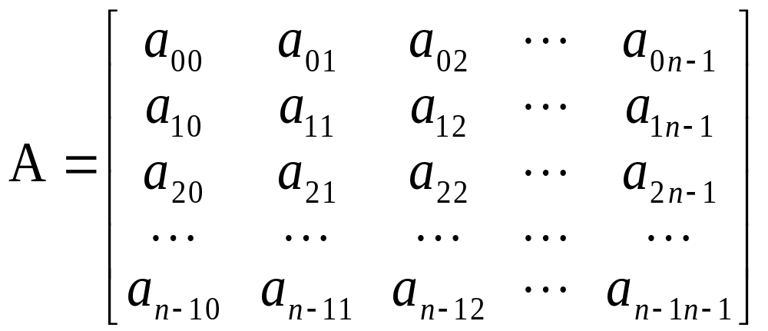
（4）对称矩阵的表示
设有一个 n×n 的对称矩阵 A。
对称矩阵中的元素关于主对角线对称，a_{ij} = a_{ji，} 0≤i, j≤n-1

Slide 42
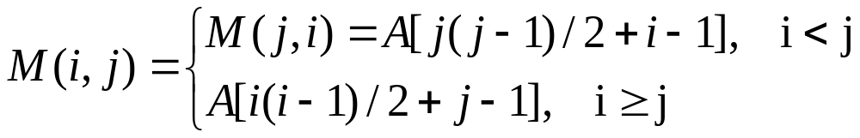
对称矩阵的存储
只存储上三角/下三角部分
存储映射方式参照上三角/下三角矩阵
  例如，只存储下三角，按行主次序，则

Slide 43
小结：特殊矩阵压缩存储
找出特殊矩阵中特殊元素的分布规律；
把有一定分布规律的、值相同的元素（包括零）压缩存储在一个存储空间中；
在算法中按公式作一映射即可实现矩阵元素的随机存取。

Slide 44
课堂练习
1、【北邮考研试题】将一个A[1..100,1..100]的三对角矩阵，按行优先存入一维数组B[1…298]中，A中元素a_{66,65}（即该元素下标i=66，j=65）在B数组中的位置k为 。
A、198 B、195 C、197 D、196
B
Notes:
3i – 4 = 194

Slide 45
课堂练习
2、（2004年上半年软件设计师上午试题）已知有一维数组A[0…m-1*n-1]，若要对应为 m 行、n 列的矩阵，则下面的对应关系 可将元素A[k](0≤k<m*n)表示成矩阵的第 i 行、第j列的元素(0≤i<m，0≤j<n)。
A．i=k/n, j=k％m B．i=k/m, j=k％m
C．i=k/n, j=k％n D．i=k/m, j=k％n
解：k＝i*n+j

Slide 46
课堂练习
3、三维数组a[4][5][6]（下标从0开始，a有4×5×6个元素），每个元素的长度是2，则a[2][3][4]的地址是 （设a[0][0][0]的地址是1000，数据以行序优先的方式存储）。
1164
Loc=1000+（2*5*6+3*6+4）*2=1164

Slide 47
本节小结
二（多）维数组的一维存储
  行优先
  列优先
特殊矩阵的压缩存储
  压缩方法
  映射公式

